Slide 1
Cloud Computing을 이용한 Community & Polling Service
2조
60062428 김재규
60062435 김한호
60072402 박병상
60082428 김진식

Slide 2
contents
Cloud Computin
Key Technology
Server Configuration
OpenStack Summary
DemoStration
QnA

Slide 3

CloudCompute?
여러 개의 데이터센터를 가상화 기술로 통합해,
사용자에게 다양한 소프트웨어, 보안,
컴퓨팅 인프라까지 On-demand로 제공하는 방식
클라우드 컴퓨팅 정의의 핵심은 ‘클라우드’ 자체이며, 클라우드는 서로 연결된 대규모 컴퓨터 집단이다.
이 컴퓨터들은 개인 PC나 네트워크 서버일 수도 있고,
공용이거나 개인용일 수 도 있다.

Slide 4
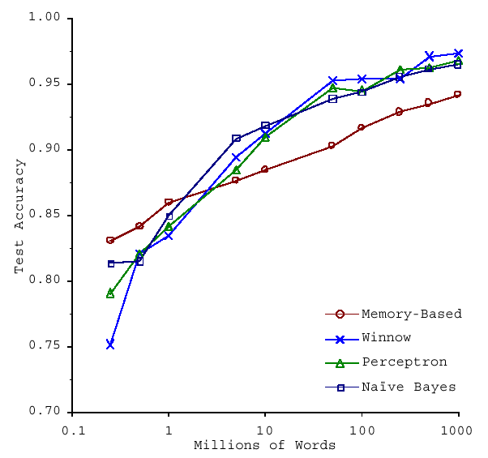
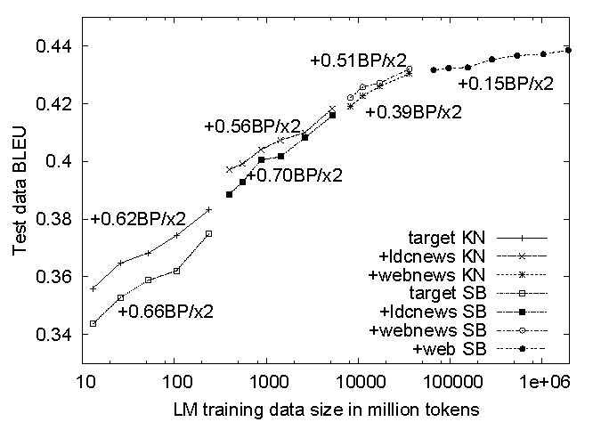
BigData Analytics Graph
(Banko and Brill, ACL 2001)
(Brants et al., EMNLP 2007)

Slide 5
Key Technology: Divide and Conquer
“Work”
Partition
w₁
w₂
w₃
“worker”
“worker”
“worker”
r₁
r₂
r₃
Combine
“Result”

Slide 6
Key Technology: Virtualization
App
App
App
App
App
App
OS
OS
OS
Operating System
Hypervisor
Hardware
Hardware
Traditional Stack
Virtualized Stack

Slide 7
Key Technology : Shared and Hybrid Distributed
Processor
Processor
Memory
Processor
Processor
Processor
Memory
Processor
Memory
Processor
Processor
Network
Processor
Memory
Processor
Memory
Processor
Processor

Slide 8
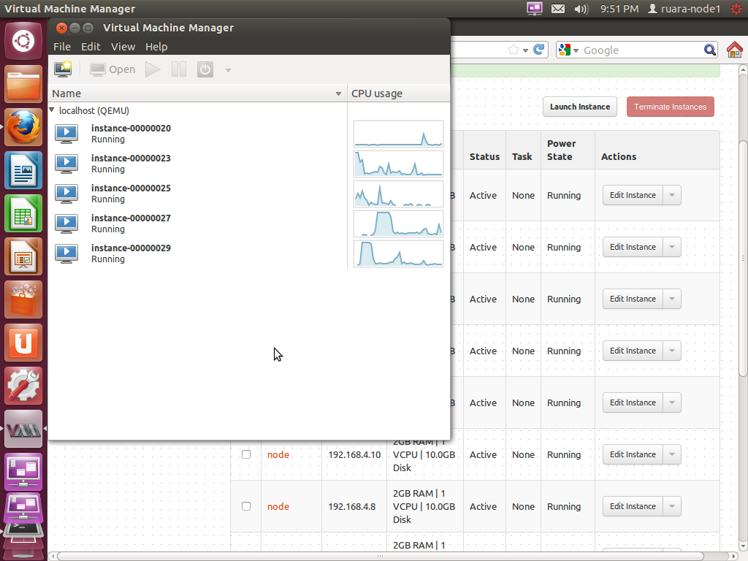
SERVER Configuration

Slide 9
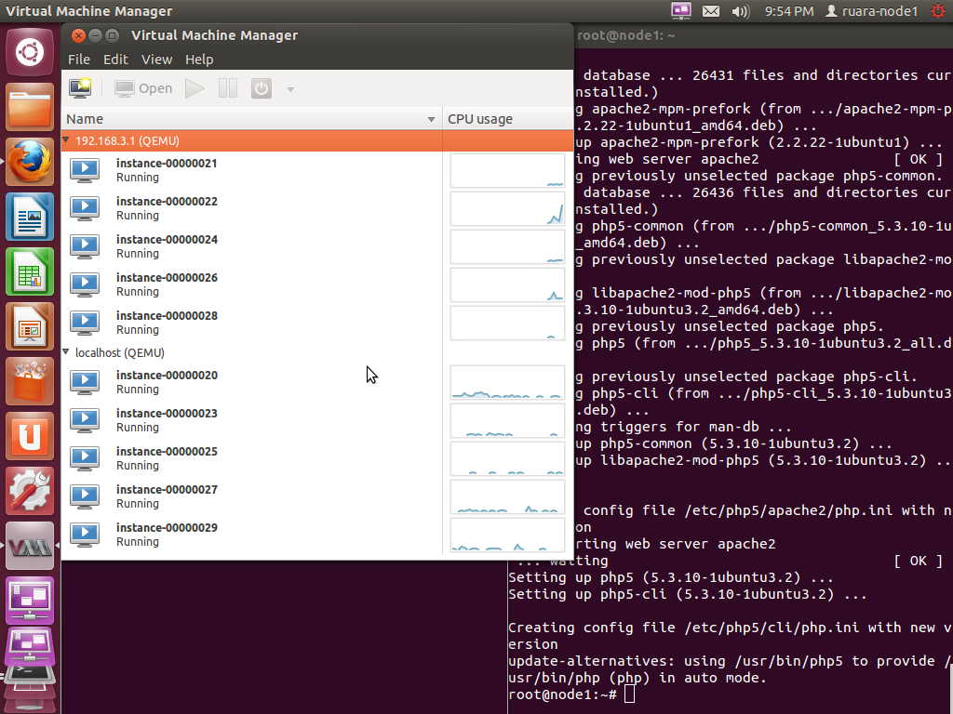
SERVER Configuration

Slide 10
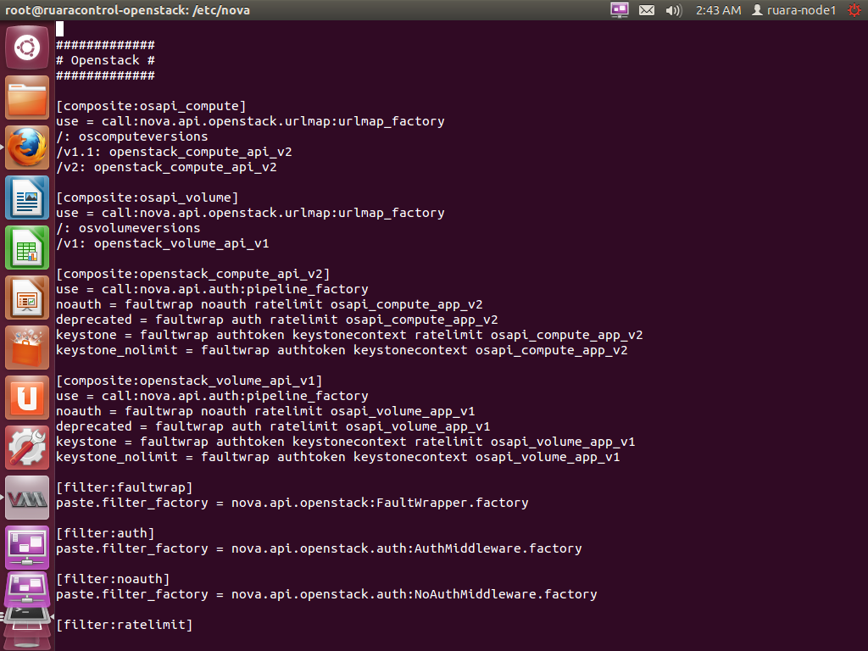
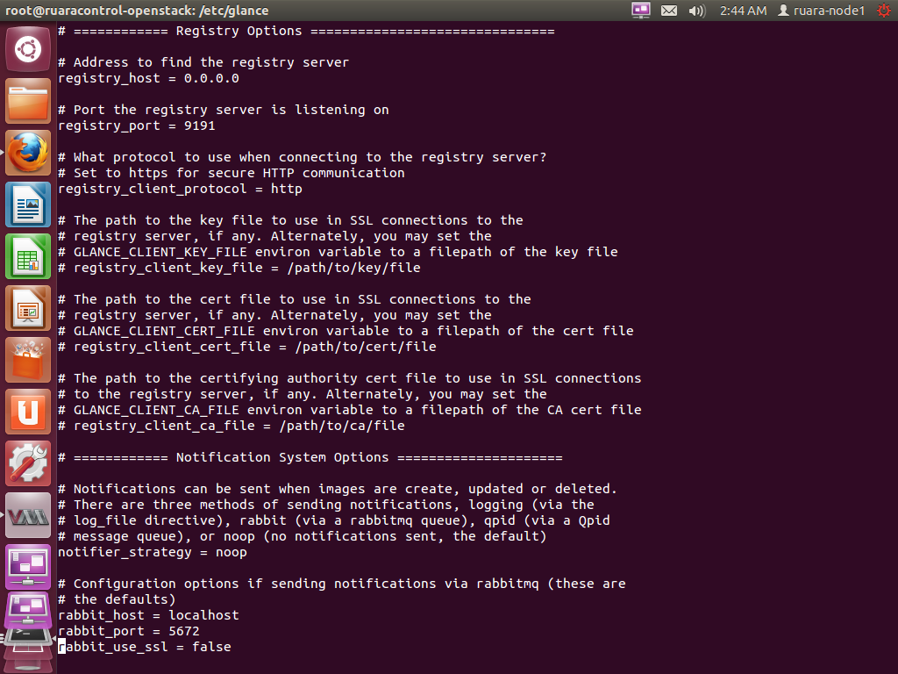
SERVER Configuration

Slide 11
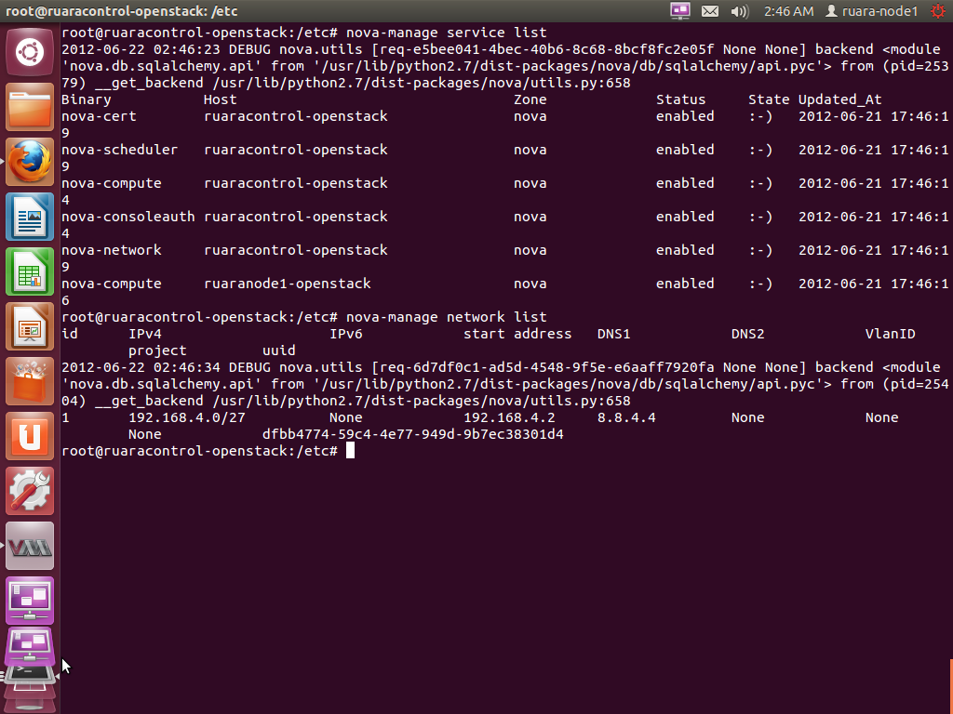
SERVER Configuration

Slide 12
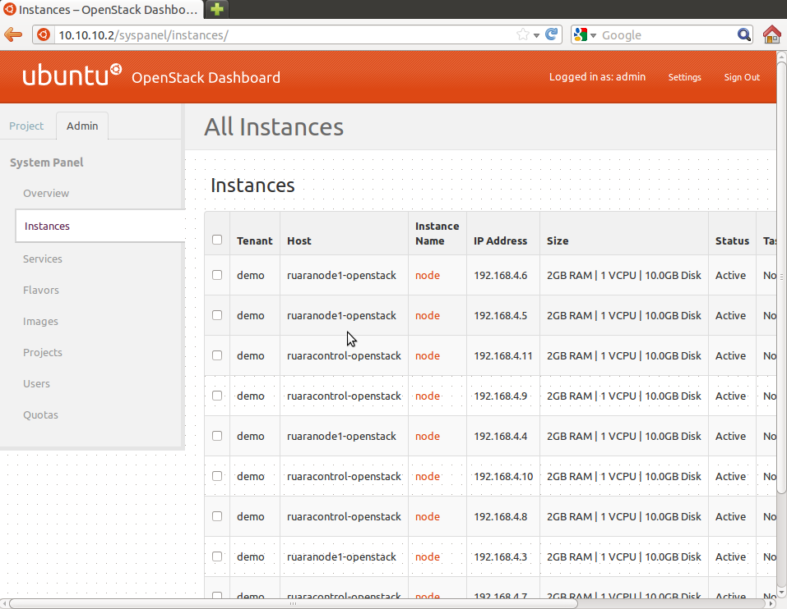
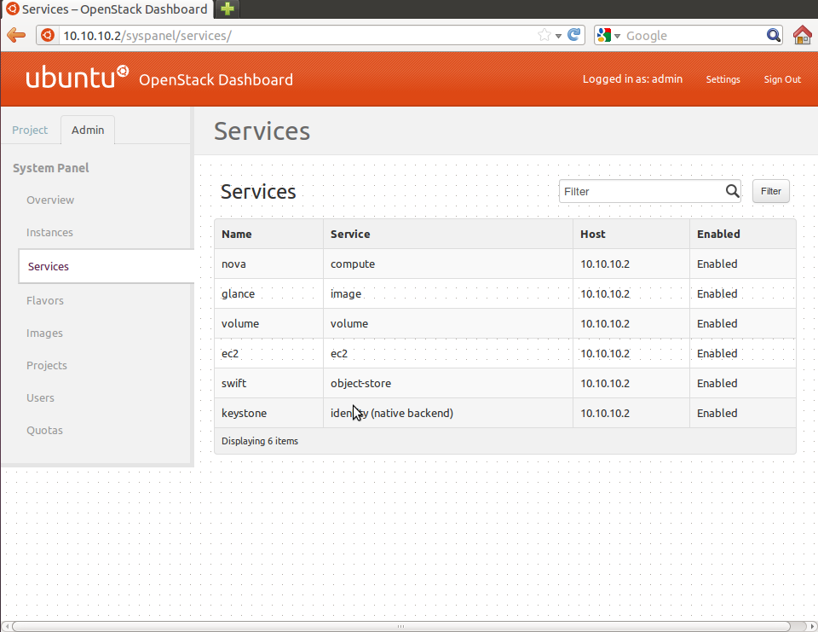
OpenStack Summary

Slide 13
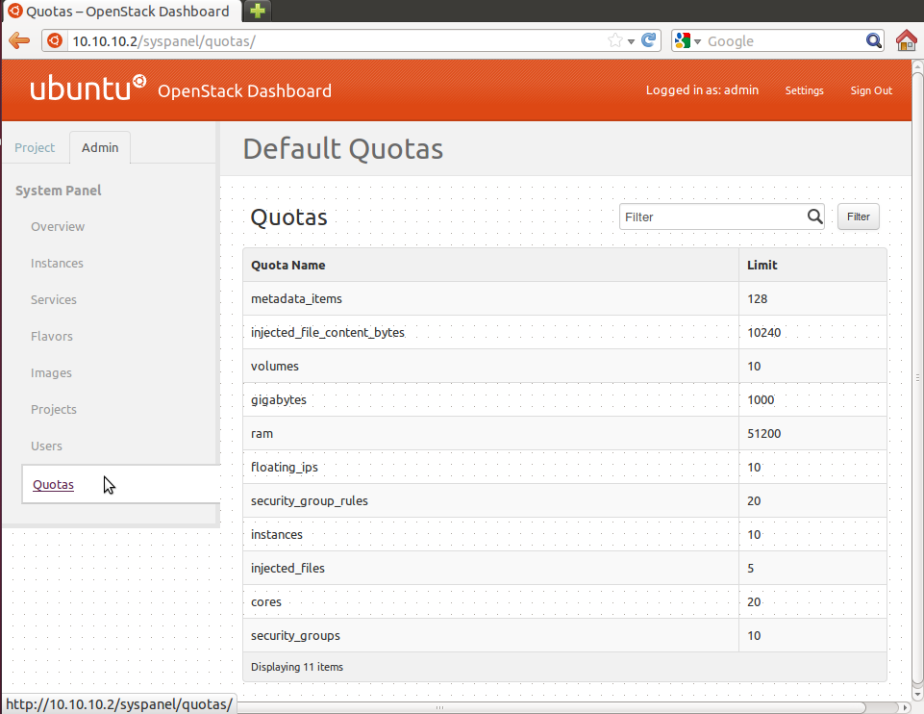
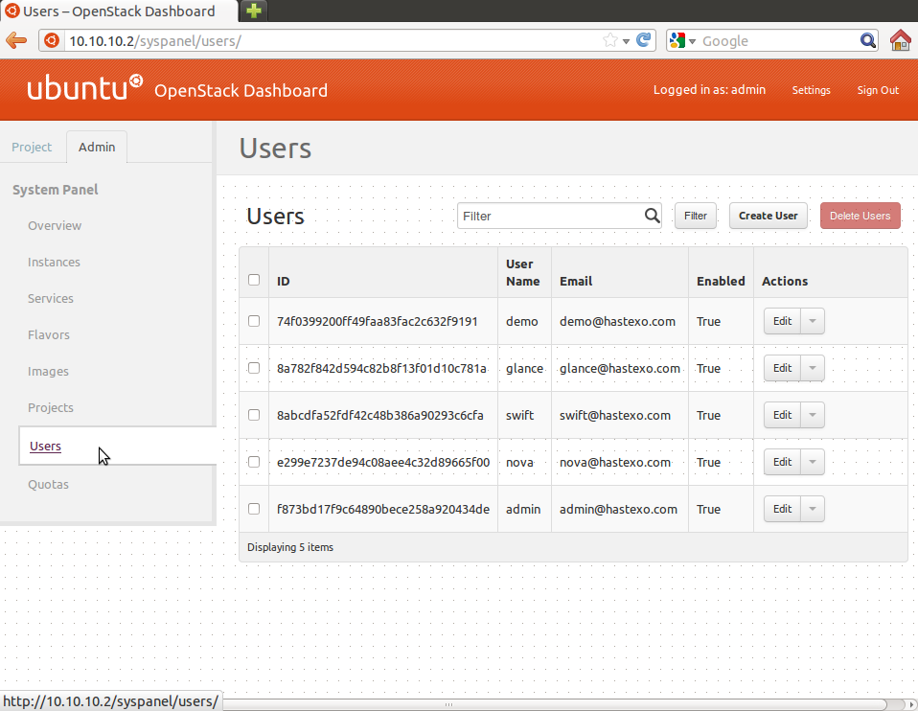
OpenStack Summary

Slide 14
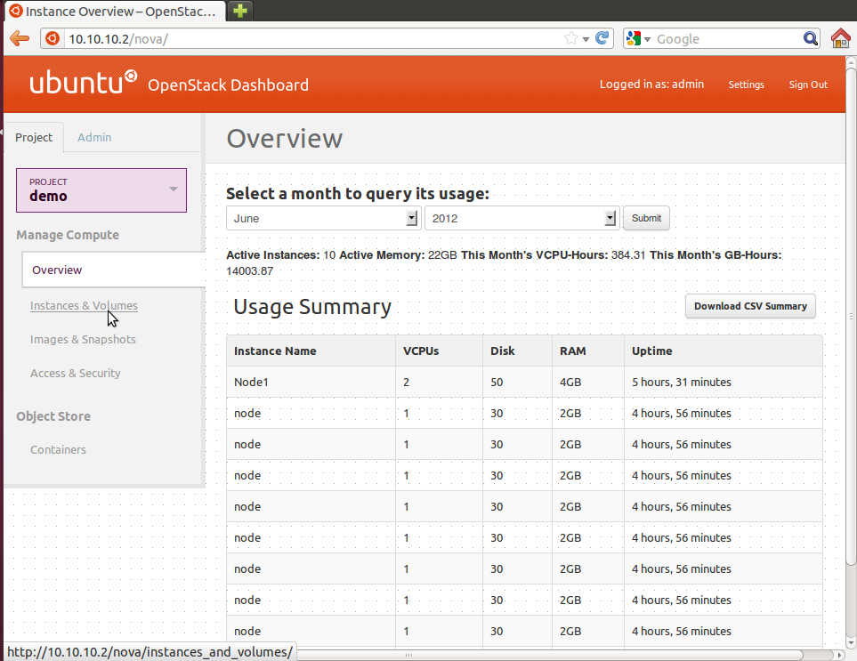
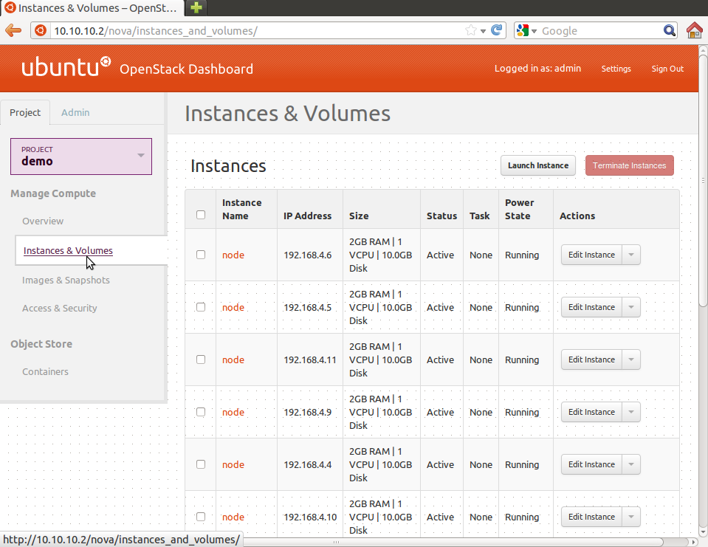
OpenStack Summary

Slide 15
Demostration
Demo

Slide 16
QnA

